Slide 1
Игра «Кто спрятался в лесу?»

Slide 2
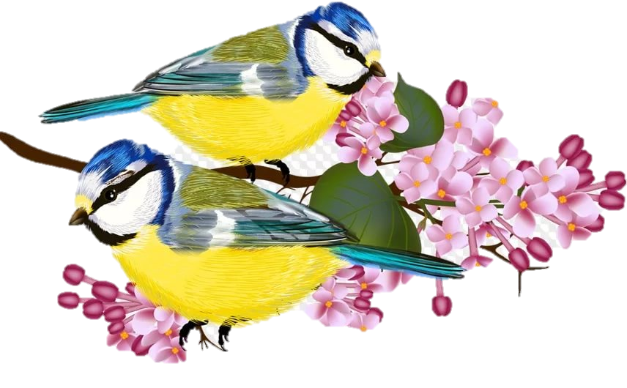
«Кто спрятался в лесу?» – игра для детей, с помощью которой у ребят развивается внимание, настойчивость и познавательные способности. Игровые действия: ребенок должен найти животное, которое спряталось, кликнуть мышкой и назвать его характерные признаки.

Slide 3
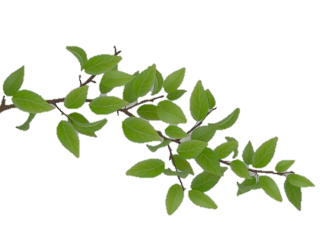
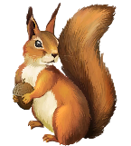
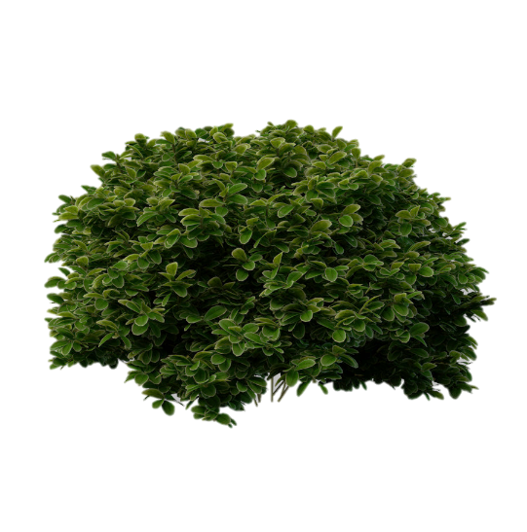
Белка – очаровательный грызун с большим и пушистым хвостом, длинными ушками на концах, которых есть пушистые кисточки, с маленькими черненькими глазками, длинными лапками и острыми цепкими коготками.

Slide 4
Заяц это небольшой пушистый зверек. Его вес может быть до 7 кг, а длина туловища достигать 70 см. У него длинные уши, длинные задние ноги и короткий хвост. Длинные ноги помогают зайцу отталкиваться при беге, а благодаря большим ушам он очень хорошо слышит.

Slide 5
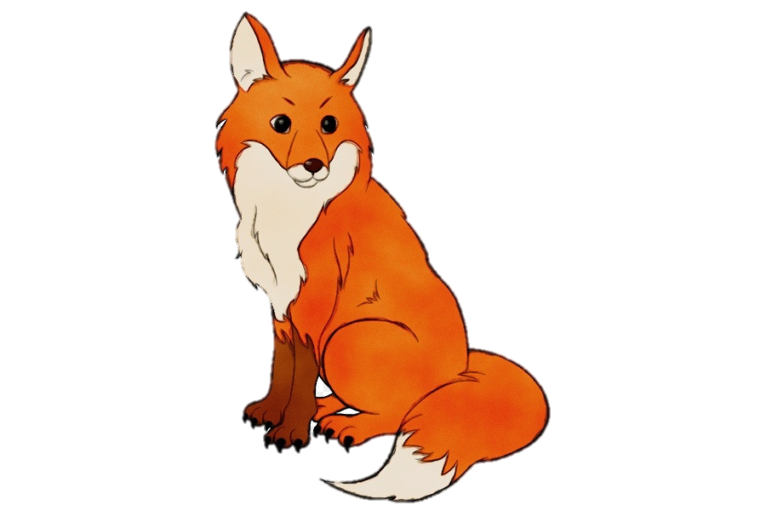
Лисица – хищные млекопитающие, обитающие почти на всей территории Земли. У всех видов лисичек длинное туловище, короткие лапки, вытянутая мордочка и хвостик. Хвост лисы – это и своего рода руль, и «теплое одеяло», и метла, которая помогает не оставлять следов, и помощь в охоте.
Лисы имеют отличное обоняние и осязание. Зрение зверьков адаптировано для ночной охоты.

Slide 6
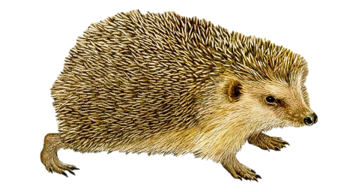
Еж – самое известное колючее животное. Колючки – это его защита от неприятелей. Между колючками у ежей растет шерстка. Животик и голова животного также покрыты шерсткой.
У зверька крупная голова и вытянутая мордочка с подвижным и влажным носом. Маленький ротик с мелкими и острыми зубками.
Есть у ежиков и маленький, а иногда и не очень маленький, хвостик – от 1 до 21 см, в зависимости от вида.

Slide 7
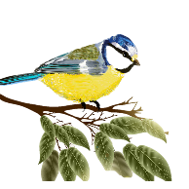
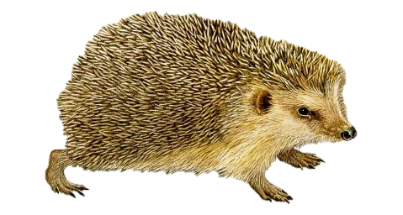
Синица – подвижная, энергичная птица. Брюшко у неё — лимонно-жёлтое, разделённое чёрной полосой, белые щёчки. Синица – птица небольших размеров, с сильными лапками, коротким коническим клювом. Бегать по земле синицы не умеют, в отличие от настоящих наземных птиц. Зато, подобно воробьям, умеют скакать.

Slide 8
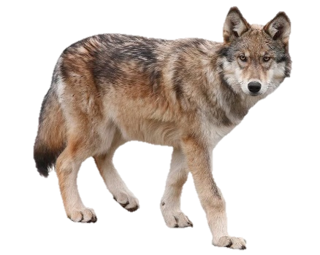
Волк – дикое, хищное, животное. Шерсть у волка густая, жесткая. Большая голова с широким лбом опущенным вниз. Хвост большой, пушистый. Волк никогда не держит хвост поднятым вверх. Все волки хорошо видят ночью, слышат малейший шорох, чувствуют едва уловимые запахи. У каждого волка свой собственный неповторимый голос, и по голосам они издалека узнают друг друга.

Slide 9
МОЛОДЕЦ!

